Slide 1


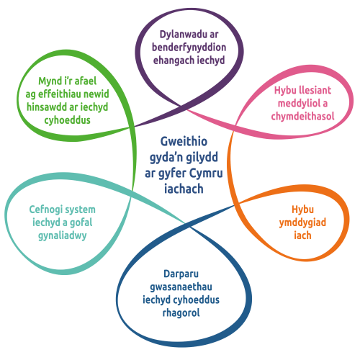
Iechyd Cyhoeddus Cymru
Ymchwil a Gwerthuso
Uchafbwyntiau 2024-2025

Slide 2

Manylion cyswllt
Hafan
Hafan
Hafan
Swyddfa Ymchwil a Datblygu
Ymchwil, Data a Digidol
Iechyd Cyhoeddus Cymru
Rhif 2 Capital Quarter
Cardiff, CF10 4BZ
Anfonwch e-bost at y tîm Ymchwil a Datblygu:
PHW.Research@wales.nhs.uk
Data, Gwybodaeth ac Ymchwil Iechyd y Cyhoedd - Hafan (sharepoint.com)
Iechyd Cyhoeddus Cymru

Slide 3
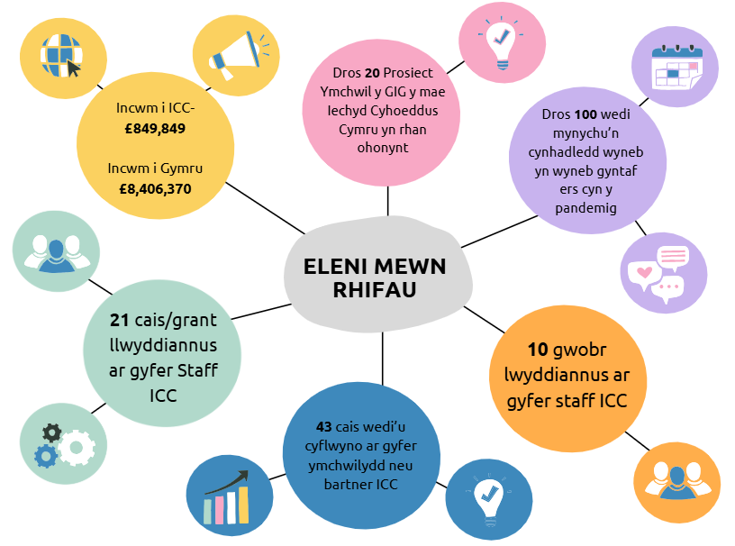

Slide 4
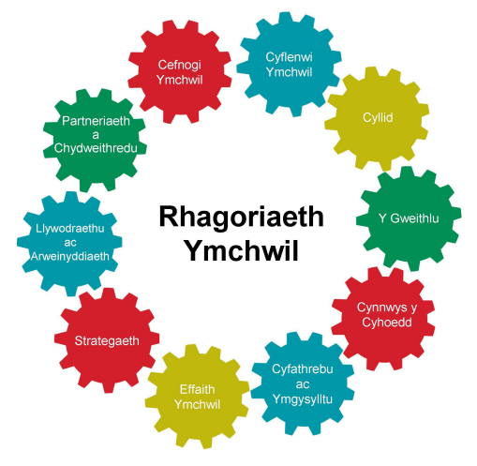
Strategaeth Ymchwil a Gwerthuso Iechyd Cyhoeddus Cymru 2023-2026
Ymchwil a Gwerthuso yw un o gylchoedd gwaith craidd Iechyd Cyhoeddus Cymru. Mae ein Strategaeth Ymchwil a Gwerthuso yn nodi ein hymrwymiad i weithio gydag eraill i arwain ymchwil a gwerthuso er mwyn gwella iechyd a lles pobl yng Nghymru ac er mwyn lleihau anghydraddoldebau iechyd.
Er mwyn i'n cynllun weithio, byddwn yn:
  Meithrin diwylliant o ymchwil a gwerthuso
  Gwella'r ffordd rydym yn rheoli ac yn cefnogi ymchwil a gwerthuso
  Cydweithio ag eraill a rhannu canfyddiadau ein hymchwil a'n gwerthuso gyda phawb
  Sicrhau bod partneriaid, rhanddeiliaid a'r cyhoedd yn cael eu cynnwys yn ein hymchwil a'n gwerthuso
Byddwn yn galluogi cyflawni ein strategaeth drwy ganolbwyntio ar gynnal ymchwil a gwerthuso sy'n drylwyr, sy’n ystyrlon, ac sy’n mynd i'r afael â bylchau yn ein gwybodaeth er mwyn gwella iechyd.

Slide 5
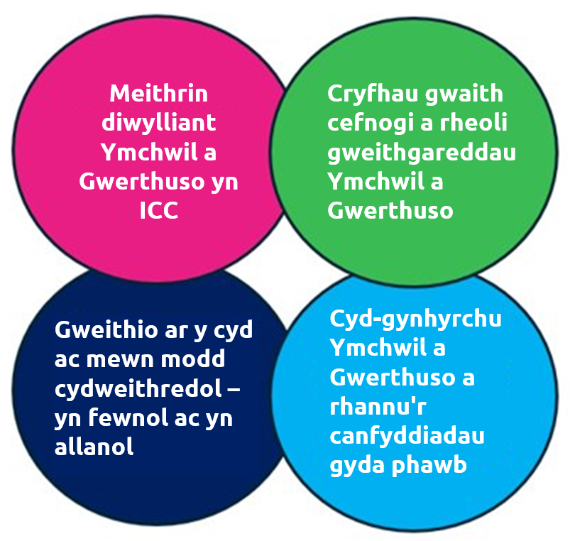
Meysydd o Ddiddordeb Ymchwil a Gwerthuso Iechyd Cyhoeddus Cymru
Rydym wedi cyhoeddi ein Meysydd Ymchwil a Gwerthus o Ddiddordeb sy'n rhestru'r cwestiynau ymchwil yr ydym â diddordeb mewn dysgu mwy amdanynt mewn perthynas â'n chwe blaenoriaeth strategol. Mae hyn er mwyn galluogi ymchwilwyr, cyllidwyr a chydweithwyr i ddeall ein blaenoriaethau a chanolbwyntio eu hymdrechion er mwyn cael yr effaith fwyaf.
Pam Cydweithio â Ni?
Er mwyn cefnogi partneriaethau a chydweithrediadau â'r gymuned ymchwil, mae gennym nifer o asedau, rhaglenni a chryfderau ymchwil sydd wedi'u nodi yn ein Strategaeth Ymchwil a Datblygu a'n strategaeth hirdymor, yn ogystal â meysydd trawsbynciol a galluogi sy'n helpu i gyflawni gwaith yn Iechyd Cyhoeddus Cymru.
Rydym yn awyddus i drafod ac ymgysylltu â rhanddeiliaid gan gynnwys ymchwilwyr a chyllidwyr i dynnu ar ystod eang o gryfderau ac arbenigedd i fynd i’r afael â’r cwestiynau hyn. Cysylltwch â'r Swyddfa Ymchwil a Datblygu am ragor o fanylion.
Mae'r cwestiynau hyn yn cael eu diweddaru'n flynyddol.

Slide 6

Ymgymryd ag ymchwil gydag effaith
Mae ein staff yn parhau i ddarparu ymchwil arloesol o ansawdd uchel sy'n cwmpasu llawer o ddisgyblaethau mewn marchnad ariannu sy'n gynyddol gystadleuol.
Mae hyn yn cael effaith amlwg ar iechyd y boblogaeth, polisi ac ymarfer ar lefel genedlaethol a rhyngwladol.
Mae’r amrywiaeth yn y gweithgaredd a gyflawnwyd wedi’i chynnwys yn yr adroddiad hwn.
Iechyd Cyhoeddus Cymru

Slide 7

Ciplun o Astudiaethau'r GIG
The third study of Infectious Intestinal Disease in the UK (IID3 study)
IRAS: 314268 | Arweinydd Iechyd Cyhoeddus Cymru: Rachel Chalmers Llinell Amser: Mai 2023 – Medi 2026
Profiadau Plant a Phobl Ifanc o Geisio Cymorth Iechyd Meddwl yng Nghymru
IRAS: 324375 | Arweinydd Iechyd Cyhoeddus Cymru: Diana Bright Llinell Amser: Chwe 2023 – Maw 2025
HOUSTON – Impact of long-term antibiotic use on HOUSehold TransmissiON of bacteria
IRAS: 308815 | Arweinydd Iechyd Cyhoeddus Cymru: Mandy Wootton Llinell Amser: Rhagfyr 2023 – Hydref 2024
Development of Pathways for the Diagnosis and management of Latent Tuberculosis Infection in Wales
IRAS: 321836 | Arweinydd Iechyd Cyhoeddus Cymru: Tamas Barry Llinell Amser: Mawrth 2024 – Mehefin 2026
Exploring the perspectives of individuals using outreach services to identify cirrhosis: A qualitative study
IRAS: 344995 | Arweinydd Iechyd Cyhoeddus Cymru: Michelle Hughes Llinell Amser: Ionawr 2025 – Mawrth 2025
Understanding the barriers and facilitators to engagement with Diabetes services to improve outcomes and prevent complications from Type 2 Diabetes Mellitus (T2DM) among adults living with T2DM in Wales: a qualitative study
IRAS: 353106 | Arweinydd Iechyd Cyhoeddus Cymru: Esther Mugweni Llinell Amser: Ion 2025 – Gorff 2025
The CONNECT Study: Understanding the Impact of Remote Consultations in Sexual and Reproductive Health Services on Health Inequalities
IRAS: 324066 | Arweinydd Iechyd Cyhoeddus Cymru: Zoe Couzens Llinell Amser: Rhagfyr 2023 - Ionawr 2025
Nodau ac amcanion strategol y dyfodol

Slide 8
Uchafbwyntiau Ymchwil

Slide 9
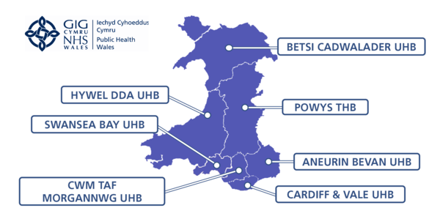
Prif safle ar gyfer astudiaeth Un Safle Cymru, COLOSPECT
Prif Ymchwilydd Iechyd Cyhoeddus Cymru Steve Court, Pennaeth Rhaglen Sgrinio Coluddion Cymru a Thîm Ymchwil a Datblygu Iechyd Cyhoeddus Cymru.
Mae COLOSPECT yn astudiaeth arloesol sy'n archwilio sut y gallai prawf gwaed syml wella dulliau sgrinio cyfredol. Mae dros 1,200 o gyfranogwyr eisoes wedi cofrestru, gyda'r ymchwil wedi'i noddi gan Fwrdd Iechyd Prifysgol Bae Abertawe ac wedi'i ariannu gan Ymchwil Canser Cymru.
Mae Iechyd Cyhoeddus Cymru yn falch o fod y prif safle ar gyfer yr astudiaeth hon, gan barhau â'i ymrwymiad i hyrwyddo ymchwil ledled Cymru. Mae Iechyd Cyhoeddus Cymru hefyd yn hyrwyddo model Un Safle Cymru - dull a brofodd yn hanfodol yn ystod y pandemig, pan arweiniodd Iechyd Cyhoeddus Cymru ar waith sefydlu'r ganolfan frechu genedlaethol. Nawr, mae'n ysgogi gwell mynediad at ymchwil, gan alluogi rhagor o gwestiynau i gael eu hateb, yn gynt.
Mae model Cymru'n Un yn sicrhau bod Ymchwil Iechyd a Gofal Cymru yn cynnal trosolwg llawn o astudiaethau o’u lansiad i'w cyflwyniad - gan hybu cydweithio, effeithlonrwydd ac effaith ledled y genedl.

Slide 10

Canlyniadau gwell i boblogaethau agored i niwed drwy ymchwil data cysylltiol (BOLD)
Braslun o brosiectau allweddol yn Iechyd Cyhoeddus Cymru
Mae BOLD yn rhaglen drawslywodraethol (2021-2025) a ariennir gan Drysorlys EF, sydd wedi'i chynllunio i ddangos sut y gellir cefnogi pobl ag anghenion cymhleth yn well trwy gysylltu a gwella data’r llywodraeth a gedwir amdanynt mewn ffordd ddiogel.
Mae Iechyd Cyhoeddus Cymru wedi cyhoeddi cyfres o adroddiadau Dealltwriaeth Data yn rhan o'r rhaglen Gwell Canlyniadau drwy Ddata Cysylltiol (BOLD). Nod rhaglen BOLD oedd cysylltu setiau data gweinyddol er mwyn cyflwyno dealltwriaeth newydd er mwyn llywio polisi a thrawsnewid gwasanaethau ar gyfer unigolion agored i niwed a phobl ag anghenion cymhleth.
Datblygodd tîm ymchwil BOLD Cymru, a oedd yn cynnwys Iechyd Cyhoeddus Cymru, Cronfa Ddata Cyswllt Diogel Gwybodaeth Ddienw (SAIL) ac YDG Cymru, raglen ymchwil camddefnyddio sylweddau uchelgeisiol a thrawsbynciol, gan fabwysiadu dull cwrs bywyd a chwmpasu pedwar maes allweddol ar gyfer gwella polisi a gwasanaeth:
Defnyddio sylweddau rhwng cenedlaethau
Atal ac ymgysylltu cynnar i leihau’r achos rhag gwaethygu
Lleihau aildroseddu
Effeithiolrwydd triniaeth camddefnyddio sylweddau

Slide 11
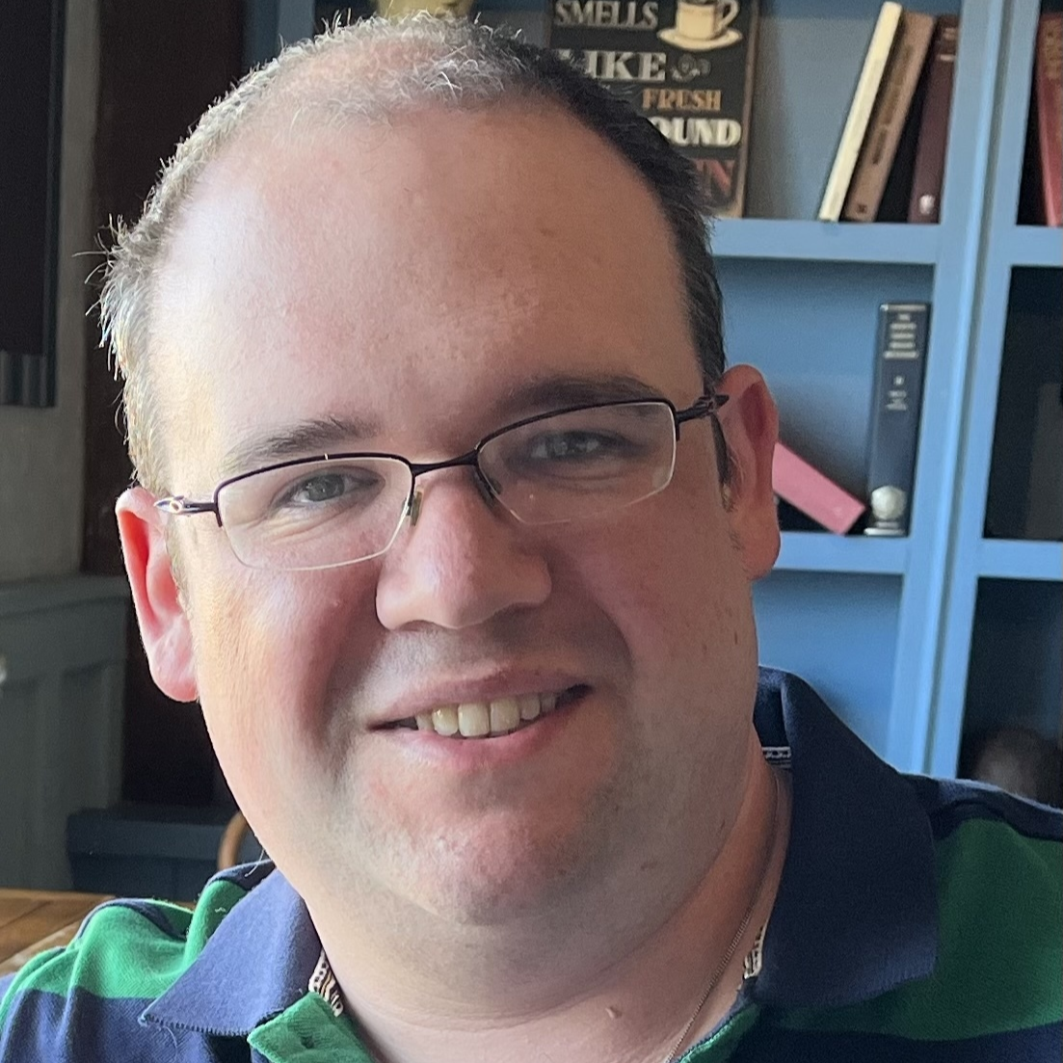

ISO in a Box: Fframwaith Achredu Genomeg
Braslun o brosiectau allweddol yn Iechyd Cyhoeddus Cymru
Dan arweiniad yr Athro Tom Connor o dîm Genomeg Iechyd Cyhoeddus Cymru, datblygodd y prosiect "ISO in a Box" fframwaith fel bod modd sefydlu gwasanaethau genomeg gydag achrediad ISO 15189 ac ISO 17025 ledled y byd.
Wedi'i ariannu gan Ymddiriedolaeth Wellcome, cyflwynodd y prosiect hwn £306,987 i Iechyd Cyhoeddus Cymru.
Ymwelodd yr Athro Tom Connor, Pennaeth Genomeg Iechyd y Cyhoedd yn Iechyd Cyhoeddus Cymru, â Gorllewin Affrica yn ddiweddar i rannu ei wybodaeth arbenigol a’i fewnwelediad â gwyddonwyr yno. Tra’r oedd ar yr ymweliad, dywedodd: "Mae Cymru wedi sefydlu ei hun fel arweinydd byd-eang ym maes genomeg pathogen. Braint oedd gallu rhannu ein gwybodaeth a'n dealltwriaeth gyda chydweithwyr yn Affrica.
“Roedd y sesiynau’n gynhyrchiol iawn, ac er gwaethaf yr heriau a ddaw yn sgil llai o gyllid cymorth, rydym yn parhau’n obeithiol am ddyfodol lle mae genomeg yn chwarae rhan allweddol wrth leihau baich clefydau heintus yn Affrica. Er mwyn adeiladu ar fomentwm yr ymweliad hwn, mae rhagor o gyfarfodydd a gweithgareddau eisoes yn cael eu cynllunio.”

Slide 12
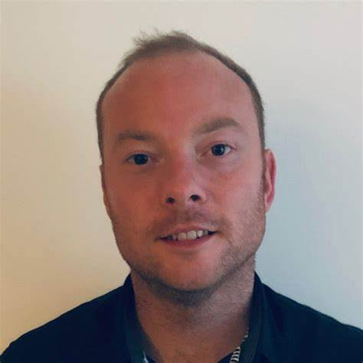
Ceisiadau Gwobrau Llwyddiannus i staff Iechyd Cyhoeddus Cymru
Dr Benjamin Gray, Prif Ymchwilydd y Rhaglen Iechyd Cynhwysiant Clefydau Trosglwyddadwy
Mae Dr Benjamin Gray wedi cael cyllid ar gyfer ymchwil i gynnal prosiect dwy flynedd sy'n edrych ar leihau niwed sy'n gysylltiedig â defnyddio sylweddau ymhlith pobl mewn carchardai ac ar brawf.
Derbyniodd y rhaglen gyllid o £256,840 gan Ymchwil Gofal Iechyd Cymru i ystyried ‘Lleihau niwed sy'n gysylltiedig â defnyddio sylweddau ymhlith pobl yn y carchar ac ar ôl iddynt gael eu rhyddhau: Astudiaeth ansoddol’.
Nod yr astudiaeth yw darganfod ‘sut y gellir lleihau marwolaethau a niwed sy'n gysylltiedig â sylweddau ymhlith pobl yn y carchar ac ar ôl iddynt gael eu rhyddhau?’
Bydd yr ymchwil yn cynnwys cyfweliadau lled-strwythuredig gyda 60 o gyfranogwyr, gydag o leiaf un cyfranogwr o bob un o’r 25 o swyddfeydd prawf sydd wedi’u lleoli yng Nghymru. Bydd canfyddiadau’r prosiect dwy flynedd yn cael eu lledaenu’n eang drwy adroddiadau a deunyddiau hyfforddi, a fydd yn cael eu cyflwyno mewn pedwar gweithdy ledled Cymru.
Mae'r cyllid ar gyfer ymchwil hefyd wedi bod yn allweddol wrth greu partneriaeth ymchwil newydd rhwng Iechyd Cyhoeddus Cymru, Prifysgol De Cymru, Kaleidoscope a G4S.
Wrth ystyried y wobr a'r ymchwil, dywed Dr Benjamin Gray:
"Rydym wrth ein bodd o fod yn derbyn y cyllid ar gyfer ymchwil i ymgymryd â'r darn pwysig hwn o waith." Roedd awyrgylch cadarnhaol go iawn ymhlith y Grŵp Cynghori ar Ymchwil, ac awydd am newid, felly rwy’n gyffrous iawn i weld sut bydd yr ymchwil hwn yn datblygu dros y ddwy flynedd nesaf”.

Slide 13


Ymyriadau Sgrinio Coluddion er mwyn Lleihau Cyfraddau Heb Fynychu
Braslun o brosiectau allweddol yn Iechyd Cyhoeddus Cymru
Sicrhaodd Steven Court, Pennaeth Rhaglen Sgrinio Coluddion Cymru, a'i dîm £198,796 gan Ymchwil Canser y DU (CRUK).
Mae'r prosiect yn canolbwyntio'n bennaf ar archwilio ymyriadau ar gyfer lleihau cyfraddau ‘heb fynychu’ mewn profion sgrinio colonosgopi ymhlith cyfranogwyr sy'n derbyn canlyniad prawf imiwnocemegol ar ysgarthion (FIT) positif. Mae'r dull arloesi yn canolbwyntio ar wella strategaethau cyfathrebu i gyflawni hyn.
Fe wnaeth y cyllid hwn hefyd gefnogi creu dwy rôl llywiwr cleifion newydd yn Sgrinio Coluddion Cymru.

Slide 14

EDICTS-M Ethical Determination In sequenCing diagnosTics developmentS-Metagenomics
Braslun o brosiectau allweddol yn Iechyd Cyhoeddus Cymru
Mae'r protocol labordy hwn yn defnyddio samplau clinigol dros ben neu wedi'u taflu a gesglir yn ystod gofal arferol i gefnogi arloesedd diagnostig. Mae'n gwbl anfasnachol ac wedi'i gynllunio i:
· Datblygu biobrofion newydd ar gyfer canfod pathogenau.
· Optimeiddio biobrofion agnostig presennol gan ddefnyddio deunydd clinigol dienw, dros ben.
Mae Lewis White, Gwyddonydd Clinigol yn adran Microbioleg Iechyd Cyhoeddus Cymru, yn cydweithio â Phrifysgol Caerdydd. Bydd echdyniadau asid niwcleig o samplau cleifion - sy'n fwy na'r anghenion diagnostig safonol - yn cael eu cymryd i Brifysgol Caerdydd. Bydd y darnau hyn yn cael eu defnyddio ar gyfer:
Adeiladu llyfrgell
Dilyniannu metagenomig nanoporau
Nod y bartneriaeth hon yw gwella galluoedd diagnostig drwy ddilyniannu uwch a datblygu biobrofion.

Slide 15




Consolidating a digital exclusion typology and stakeholder engagement exercise to inform future evaluation of digital exclusion initiatives
Braslun o brosiectau allweddol yn Iechyd Cyhoeddus Cymru
Llwyddodd Dr Diana Bright a'i thîm i sicrhau £153,275.58 gan Raglen Ymchwil Iechyd y Cyhoedd y Sefydliad Cenedlaethol dros Ymchwil Iechyd a Gofal (NIHR) i gynnal cyfosod tystiolaeth ar y pwnc 'Consolidating a digital exclusion typology and stakeholder engagement exercise to inform future evaluation of digital exclusion initiatives’.
Bydd y prosiect sy'n cynnwys cyd-ymgeiswyr Cynnwys Cleifion a’r Cyhoedd (PPI) yn gydweithrediad â Phrifysgol Rhydychen, Cwmpas, Cymdeithas Tai Newydd ac Alltudion ar Waith.
“Bydd ein teipoleg allgáu digidol yn llywio gwaith gwerthuso mentrau allweddol. Bydd hyn yn darparu’r dystiolaeth sydd ei hangen i nodi a gweithredu’r mesurau mwyaf effeithiol i liniaru allgáu digidol a lleihau anghydraddoldebauiechyd” Dr Diana Bright.

Slide 16
A Mixed-Methods Evaluation of a Cross-Sectoral Partnership to Promote Mental Wellbeing in Wales (2022-2027) p.1
Dr Jack Walklett, Dr Alex Christensen, Dr Charlotte Grey, Dr Esther Mugweni, Emily van de Venter, Carol Owen a Dr Alisha Davies
Cefnogi ein blaenoriaethau - Hyrwyddo lles meddyliol a chymdeithasol
Beth oedd yr her?
Mae lles meddyliol da yn effeithio ar iechyd corfforol a meddyliol. Mae Hapus yn ddull amlochrog ar lefel y boblogaeth sy’n hyrwyddo lles meddyliol. Bydd yn cael ei roi ar waith yng Nghymru rhwng 2022 a 2027 gan Iechyd Cyhoeddus Cymru. Nod un o ffrydiau gwaith Hapus yw sefydlu partneriaeth strategol draws-sector i hwyluso gweithredu ar y cyd ar draws partneriaid cenedlaethol er mwyn hyrwyddo a diogelu lles meddyliol y boblogaeth. Mae'r cyflwyniad hwn yn manylu ar bwyntiau casglu data cyntaf gwerthusiad hirdymor o'r bartneriaeth.
Beth gafodd ei wneud?
Cynhaliwyd cyfweliadau manwl gyda chynrychiolwyr y partneriaid strategol er mwyn ystyried rôl eu sefydliad wrth hyrwyddo lles meddyliol yng Nghymru ac effaith ymuno â'r bartneriaeth. Cyfwelwyd ag wyth o'r deuddeg sefydliad a fu'n rhan o'r bartneriaeth ers 2022. Law yn llaw â’r cyfweliadau, cynhaliwyd arolwg o staff partneriaid strategol er mwyn ystyried y meysydd hyn ymhellach ac asesu gwerth y bartneriaeth, gan ddefnyddio'r Offeryn Dadansoddi Partneriaeth. Gwahoddwyd cynrychiolwyr o bob un o'r deuddeg sefydliad i gwblhau'r arolwg ar-lein.
Iechyd Cyhoeddus Cymru

Slide 17
A Mixed-Methods Evaluation of a Cross-Sectoral Partnership to Promote Mental Wellbeing in Wales (2022-2027) p.2
Dr Jack Walklett, Dr Alex Christensen, Dr Charlotte Grey, Dr Esther Mugweni, Emily van de Venter, Carol Owen a Dr Alisha Davies
Cefnogi ein blaenoriaethau - Hyrwyddo lles meddyliol a chymdeithasol
Beth oedd y canlyniad?
Mae data'n cael ei ddadansoddi ar hyn o bryd. Mae themâu cynnar yn dangos bod y bartneriaeth wedi gwella dealltwriaeth aelodau o les meddyliol. Mae Hapus wedi hwyluso cysylltiadau newydd rhwng partneriaid ac wedi'u cefnogi i fireinio, cynnal ac ehangu cyrhaeddiad gweithgareddau sy'n hyrwyddo lles meddyliol. Mae partneriaid wedi awgrymu sut y gall Iechyd Cyhoeddus Cymru eu cefnogi orau wrth symud ymlaen.
Hyd yn hyn, mae'r bartneriaeth wedi bod o fudd i'r rhan fwyaf o'r sefydliadau dan sylw. Yn ei gam cynnar, mae Hapus wedi arwain at ddealltwriaeth gyffredin o les meddyliol ac wedi hwyluso a chryfhau partneriaethau ar draws sectorau. Rôl allweddol ar gyfer Iechyd Cyhoeddus Cymru fydd lledaenu tystiolaeth ynghylch gweithgareddau sy'n hyrwyddo lles meddyliol a diffinio rolau partneriaid yn Hapus. Gyda gweithredu traws-sectoraidd yn ddull posibl o ddylanwadu ar heriau cymhleth ym maes iechyd y cyhoedd, gall canfyddiadau'r gwerthusiad hwn lywio ymarferwyr yn eu hymdrechion i hwyluso gweithio mewn partneriaeth ym maes lles meddyliol a meysydd iechyd y cyhoedd eraill.

Slide 18
Cefnogi ein blaenoriaethau - Dylanwadu ar benderfynyddion ehangach iechyd
Labordy Data Rhwydwaith Cymru: Impact of hospital to Healthier Homes on health study protocol. (2024) p.1
Jerlyn Peh, Laura Bentley, Manar AlShams, Giles Greene, Ashley Akbari, Claire Newman, Owen Davies, Emma Taylor-Collins, Walid Chehtane, Gareth John, Joanna Dundon ac Alisha Davies
Beth oedd yr her?
Yn unol ag amcanion Cymru Iachach, dylai gwasanaethau ymdrechu i gefnogi unigolion i fyw'n ddiogel ac yn annibynnol gartref drwy ddull cydweithredol. Anogir gwasanaethau yn y gymuned i gefnogi unigolion gartref er mwyn lleihau pwysau ar ysbytai. Mae elusen Gofal a Thrwsio Cymru, prif ddarparwr addasiadau cartref preifat yng Nghymru, yn chwarae rhan hanfodol yn yr ymdrech hon. Mae ei rhaglen genedlaethol O Ysbyty i Gartref Iachach yn hwyluso rhyddhau unigolion 60 oed a hŷn o'r ysbyty i amgylchedd cartref diogel trwy wneud addasiadau cartref. Gwneir hyn er mwyn rhoi’r modd i gleifion fyw'n annibynnol ac yn ddiogel ar ôl cael eu rhyddhau.
Beth gafodd ei wneud?
Astudiaeth garfan arsylwadol hydredol yw hon o unigolion a fanteisiodd ar raglen O Ysbyty i Gartref Iachach Gofal a Thrwsio Cymru rhwng Ionawr 2019 a Mawrth 2023. Bydd y boblogaeth hon yn cael ei chysylltu â ffynonellau data demograffig, gofal sylfaenol a gofal eilaidd yng Nghronfa Ddata SAIL er mwyn mynd i'r afael â'r amcanion canlynol:
Disgrifio tueddiadau mewn demograffeg, iechyd ac ansawdd tai.
Disgrifio nifer y cleientiaid Gofal a Thrwsio Cymru newydd a dychwel a gyflwynwyd trwy O Ysbyty i Gartref Iachach dros amser.
Disgrifio’r tueddiadau mewn rhesymau dros dderbyniadau i'r ysbyty sy'n arwain at unrhyw gymorth gan O Ysbyty i Gartref Iachach yn gyffredinol ac yn ôl demograffeg, ardal ddaearyddol, iechyd a ffactorau tai.
Disgrifio’r gwahaniaeth yng nghyfran y derbyniadau i'r ysbyty gydag aildderbyniad brys i'r ysbyty (am unrhyw reswm a chwympiadau) o fewn 30 diwrnod i'r dyddiad rhyddhau rhwng poblogaeth yr astudiaeth a'r garfan gyfatebol.
Bydd carfan sy'n cyfateb i oedran, rhyw, awdurdod lleol ac eiddilwch gyda dyddiadau derbyn tebyg yn cael ei chreu at ddibenion cymharu.
Iechyd Cyhoeddus Cymru

Slide 19
Labordy Data Rhwydwaith Cymru: Impact of hospital to Healthier Homes on health study protocol. (2024) p.2
Jerlyn Peh, Laura Bentley, Manar AlShams, Giles Greene, Ashley Akbari, Claire Newman, Owen Davies, Emma Taylor-Collins, Walid Chehtane, Gareth John, Joanna Dundon ac Alisha Davies
Cefnogi ein blaenoriaethau - Dylanwadu ar benderfynyddion ehangach iechyd
Beth oedd y canlyniad?
Byddwn yn adrodd ar gyfrannau poblogaeth yr astudiaeth yn ôl oedran, rhyw, cwintel amddifadedd, natur wledig, nifer y cyflyrau hirdymor, eiddilwch ac ansawdd tai. Lle mae maint y data yn caniatáu, bydd newidiadau yn y nodweddion hyn dros amser hefyd yn cael eu hadrodd. Bydd rhesymau dros dderbyniadau i'r ysbyty sy'n arwain at gymorth gan O Ysbyty i Gartref Iachach yn cael eu categoreiddio a'u hadrodd fel niferoedd a chyfrannau, yn gyffredinol ac yn dueddiadau dros amser. Bydd gwahaniaethau yng nghyfran aildderbyniadau i'r ysbyty oherwydd cwympiadau a rhesymau eraill rhwng y sawl sy’n derbyn gwasanaeth O Ysbyty i Gartref Iachach a rheolyddion hefyd yn cael eu hadrodd o fewn 30 diwrnod ar ôl eu rhyddhau.
Bydd yr ymchwil hwn yn rhoi cipolwg gwerthfawr i randdeiliaid lleol a chenedlaethol sydd â diddordeb mewn deall pa ymyriadau iechyd a gofal cymdeithasol sy'n effeithiol, yn enwedig gan fod cyllid ar gyfer y gwasanaethau hyn yn adnodd gyfyngedig. Bydd ein dadansoddiad yn dangos dosbarthiad demograffig, defnydd o wasanaethau iechyd, ac ansawdd tai cleientiaid Gofal a Thrwsio Cymru a dderbyniodd gymorth gan y rhaglen O Ysbyty i Gartref Iachach dros amser. Yn ogystal, bydd ein dadansoddiad yn asesu a yw’r rhaglen O Ysbyty i Gartref Iachach wedi cael unrhyw effaith ar iechyd a chanlyniadau gwasanaeth iechyd fel tystiolaeth o'i heffaith.

Slide 20
Cefnogi ein blaenoriaethau - Dylanwadu ar benderfynyddion ehangach iechyd
Health and Well-being in schools (2024)
Rochelle Embling, Sara Jayne Long, yr Athro Graham Moore
Beth oedd yr her?
Mae Cwricwlwm i Gymru yn diwygio system addysg Cymru yn genedlaethol, gan roi canolbwynt newydd a digynsail ar iechyd a lles plant a phobl ifanc. Mae gweithredu’n gofyn am ddull sy’n seiliedig ar systemau ac sy’n cael ei lywio gan ddata a thystiolaeth, lle mae ysgolion yn cael eu hannog i ddeall anghenion disgyblion a staff cyn dechrau gweithredu ymyriadau iechyd a lles. Nod yr astudiaeth ansoddol hon oedd ystyried canfyddiadau staff ysgolion uwchradd o gyflwyno Cwricwlwm i Gymru, a'r gwaith paratoi ar ei gyfer.
Beth gafodd ei wneud?
Cynhaliwyd cyfweliadau mewn ysgolion uwchradd, gydag aelodau staff a oedd â rôl flaenllaw yng ngwaith gweithredu’r diwygiad (e.e., penaethiaid, dirprwy benaethiaid, arweinwyr iechyd a lles). Cwblhawyd dadansoddiad thematig gan ddefnyddio dull anwythol a rhannol ddiddwythol o grynhoi data. Cafodd ei lywio gan fframwaith presennol o feysydd thematig yn crynhoi safbwyntiau ehangach uwch randdeiliaid yn system addysg Cymru (e.e. ar lefel polisi).
Beth oedd y canlyniad?
Datblygwyd pum thema ragarweiniol. Trafododd y rhai a gafodd gyfweliad bwysau 'traddodiadol' ar ysgolion i gynnal perfformiad academaidd uchel, a oedd weithiau'n groes i'r safbwynt mwy 'cyfannol' o ddatblygiad gydol oes disgyblion wedi’i annog gan y diwygiad. Roedd dull dysgu sy'n 'canolbwyntio ar y disgybl' yn aml wrth wraidd y broses weithredu ar gyfer y diwygiad, tra bod gallu ysgolion i aros yn ymarferol a chynnal ymyriad yn y tymor hwy yn allweddol i ddisgwyliadau ar gyfer llwyddiant. Lle'r oedd newid diwylliant proffesiynol a llywodraethu 'o'r brig i lawr' yn cael eu hystyried yn ffactorau blaenllaw ar lefel genedlaethol, roedd cymorth ar gyfer gweithio mewn partneriaeth bwysicaf ar lefel yr ysgol.
Mae'r canlyniadau hyn yn awgrymu bod angen cefnogi ymarfer ysgolion ar draws sawl lefel o'r system, er mwyn cysoni barn uwch randdeiliaid a staff ymarferwyr, a rhoi’r adnoddau priodol i ysgolion er mwyn ymateb i amgylchedd sy'n newid.
Iechyd Cyhoeddus Cymru

Slide 21
Cefnogi ein blaenoriaethau - Hyrwyddo ymddygiadau iach
Secondary school children and young people's perceptions of vaping and nicotine dependence Insights from a qualitative focus group study
Rochelle Embling, Lorna Bennett, Niamh McHugh, Anna Kolosowska a Chris Emmerson
Beth oedd yr her?
Goblygiadau
Mae rhai o oblygiadau allweddol yr astudiaeth hon yn cynnwys:
Tystiolaeth bellach wedi'i chefnogi o ddiwylliant fepio cyfredol ymhlith pobl ifanc sy'n tynnu sylw at sbardunau posibl o ddefnydd (dylanwad cyfoedion ymhlith grwpiau oedran hŷn, dod i gysylltiad â fepio a mynediad at ddyfeisiau)
Beth gafodd ei wneud?
Dogfennu profiadau o ddefnydd uchel o nicotin a dibyniaeth uchel ar nicotin ymhlith pobl ifanc sy'n awgrymu'r angen i ddarparu ymyriad cryfach i'r rhai sydd eisoes yn fepio
  Ymlyniad emosiynol i ddyfeisiau
  Diffyg eglurder wrth gyfleu tystiolaeth o niwed fepio i blant
O ganlyniad i fwydo'r gwaith hwn yn ôl i'r Grŵp Ymateb i Ddigwyddiad (IRG), fe wnaethom nodi'r angen i gasglu barn ychwanegol gan randdeiliaid eraill, gan gynnwys rhieni.
Beth oedd y canlyniad?
Camau nesaf ar gyfer Iechyd Cyhoeddus Cymru…
Mae canfyddiadau'r astudiaeth hon wedi'u lledaenu yn y Grŵp Ymateb i Ddigwyddiad a'u nod yw ei gefnogi i ddatblygu argymhellion ar gyfer sut y gall rhanddeiliaid gwahanol ymateb neu ymyrryd.
  Bydd y gwaith hwn yn llywio argymhellion y Grŵp Ymateb i Ddigwyddiad ynghylch fepio a fydd yn cael eu bwydo i lunwyr polisi yn Llywodraeth Cymru.
Iechyd Cyhoeddus Cymru

Slide 22
COVID-19 Personal Protective Behaviors during Large Social Events: The Value of Behavioral Observations (2024)
Ashley Gould, Lesley Lewis, Lowri Evans, Leanne Greening, Holly Howe-Davies, Jonathan West, Chris Roberts a John A Parkinson
Cefnogi ein blaenoriaethau - Cefnogi datblygu system iechyd a gofal cynaliadwy sy'n canolbwyntio ar atal ac ymyrraeth gynnar
Beth oedd yr her?
Yng nghyd-destun ailagor cymdeithas yn haf 2021, wrth i'r DU symud i ffwrdd o’r 'cyfyngiadau symud', rhoddodd Llywodraeth Cymru ailgyflwyno 'cynulliadau torfol' trefnus o bobl ar brawf mewn nifer o ddigwyddiadau prawf. Mae'r astudiaeth gyfredol yn adrodd ar arsylwadau ymddygiadol a wnaed mewn dau o'r digwyddiadau prawf er mwyn llywio'r broses hon. Roedd gan yr ymchwilwyr ddiddordeb arbennig yn y pedwar ffactor allweddol canlynol: sut yr oedd (1) cyd-destun o fewn lleoliad, (2) cynllun amgylcheddol, (3) normau staffio a chymdeithasol, ac (4) amser ar draws digwyddiad, yn effeithio ar ymddygiadau amddiffynnol personol o ran cadw pellter cymdeithasol a defnyddio gorchuddion wyneb.
Beth gafodd ei wneud?
Cynhaliodd arsylwyr hyfforddedig y gwaith casglu data. Roedd cyfraddau uchel o lynu at ymddygiadau amddiffynnol yn gyffredinol, ond mae tystiolaeth glir bod yr ymddygiadau hyn wedi'u llywio mewn ffordd systematig gan yr amgylchedd, arwyddion sefyllfaol, a threigl amser yn ystod y digwyddiadau. Cofnodwyd rhai achosion o beidio â glynu wrth ymddygiadau amddiffynnol personol ar raddfa fawr. Mae dadansoddiad o fewn fframwaith proses ddeuol yn awgrymu ffyrdd o ddeall ac ymateb i gefnogi ymddygiadau iechyd targed mewn grwpiau o bobl lle ystyrir bod ymyriad yn werthfawr, er enghraifft mewn cyd-destunau cymhleth neu amwys.
Beth oedd y canlyniad?
Dyma un o'r astudiaethau cyntaf i gynnwys ‘gwir’ fesur ymddygiadol wrth ddeall ymatebion dynol i COVID-19. Mae'n dangos y gall arsylwadau ymddygiadol ychwanegu cywirdeb a manylder at ddealltwriaeth o ymddygiad dynol mewn cyd-destunau cymhleth yn y byd go iawn. O ystyried y baich sylweddol ar iechyd corfforol a meddyliol a gafodd ei greu mewn modd acíwt a chronig gan COVID-19, mae gan y gwaith hwn oblygiadau ar gyfer sut mae llywodraethau a sefydliadau yn cefnogi poblogaethau targed o safbwynt heriau cymhleth eraill sy'n ein hwynebu heddiw. Mae hyn yn cynnwys cynaliadwyedd, ac ymddygiadau ffordd iach o fyw. Nid yw bwriadau unigolyn bob amser yn cyd-fynd â'i weithredoedd, ac felly mae'r canfyddiadau'n cefnogi dull tadol rhyddfrydig cytbwys lle mae newidiadau ar lefel system yn cefnogi penderfyniadau priodol ar lefel unigol i feithrin cyfrifoldeb a gweithredu ar y cyd.
Iechyd Cyhoeddus Cymru

Slide 23
“I can't be dealing with this brain fog”: A workplace focus group study investigating factors underpinning the menopausal experience for NHS staff (2024) p.1
Gemma Hobson, Nicola Dennis
Cefnogi ein blaenoriaethau - Hyrwyddo lles meddyliol a chymdeithasol
Beth oedd yr her?
Mae astudiaethau lluosog yn tynnu sylw at y ffaith nad yw unigolion sy'n mynd trwy'r menopos yn derbyn digon o gymorth yn y gwaith. Canfuwyd bod profiad gwell o'r menopos yn y gweithle yn gysylltiedig â mwy o foddhad swydd, mwy o gyfranogiad economaidd a llai o absenoliaeth. Cynhaliwyd y gwaith hwn i ystyried effaith y menopos ar fywydau gwaith staff GIG Cymru, gyda phwyslais penodol ar eu profiad o symptomau'r menopos a strategaethau rheoli yn y gweithle.
Beth gafodd ei wneud?
Astudiaeth ansoddol oedd hon gan ddefnyddio grwpiau ffocws lled-strwythuredig a dadansoddiad thematig. Mynychodd 14 o fenywod sy'n gweithio i GIG Cymru bedwar grŵp ffocws. Roedd pob grŵp wedi para hyd at 1.5 awr. Canolbwyntiodd cwestiynau bôn (stem questions) ar brofiadau cadarnhaol a negyddol cyfranogwyr yn y gweithle, a'r cymorth a gawsant. Dadansoddwyd trawsgrifiadau gan ddefnyddio'r dull fframwaith.
Iechyd Cyhoeddus Cymru

Slide 24
“I can't be dealing with this brain fog”: A workplace focus group study investigating factors underpinning the menopausal experience for NHS staff (2024) p.2
Gemma Hobson, Nicola Dennis
Cefnogi ein blaenoriaethau - Hyrwyddo lles meddyliol a chymdeithasol
Beth oedd y canlyniad?
Y Canlyniadau
Nodwyd tair thema bwysig: profiadau o symptomau’r menopos a rheoli symptomau, effaith y menopos ar waith ac effaith gwaith ar y menopos. Roedd profiad symptomau’r menopos yn y gweithle yn amlochrog ac yn amrywiol, yn dibynnu ar ffactorau fel profiad cyfredol neu yn y gorffennol o symptomau, disgwyliadau, cymorth cymdeithasol ac effeithiolrwydd strategaethau rheoli. Tynnwyd sylw at y ffaith bod gwybodaeth anghyson yn rheswm dros rai cyfranogwyr yn teimlo'n ddryslyd ynghylch y symptomau y gallent eu priodoli i'r menopos a'r strategaethau rheoli sydd ar gael iddynt. Roedd cyfranogwyr wedi defnyddio amrywiaeth o strategaethau rheoli symptomau gyda lefelau amrywiol o lwyddiant. Roedd hyn yn cynnwys therapi adfer hormonau, oriau gwaith hyblyg, gweithio gartref, newidiadau i wisg, cefnogaeth gan gymheiriaid a newidiadau i ffordd o fyw. Roedd rhai menywod yn amharod i ofyn am gymorth yn y gwaith er eu bod yn teimlo y byddai ymateb y gweithle yn gefnogol, mwy na thebyg. Teimlai bron pob un o’r menywod fod yn rhaid iddynt berswadio eu meddyg teulu i ragnodi HRT ac roeddent yn teimlo bod eu meddygon yn rhy amharod i ragnodi'r driniaeth hon.
Casgliadau
Mae gan gyflogwyr rôl allweddol wrth roi cymorth i’w staff sy'n profi symptomau'r menopos, ac mae gan gymorth o'r fath y potensial i leihau absenoldeb salwch a hybu cadw staff. Yn seiliedig ar y canfyddiadau, rydym yn argymell creu diwylliant agored i chwalu tabŵs; amser wedi'i ddiogelu ar gyfer cefnogaeth gan gymheiriaid yn ymwneud â phrofiadau a rennir a thechnegau rheoli symptomau effeithiol; a chynyddu effaith polisïau nad ydynt yn benodol i'r menopos fel gweithio hyblyg i helpu'r holl staff i reoli blinder a dod yn fwy cynhyrchiol yn eu rolau.

Slide 25
Cefnogi ein blaenoriaethau - Cefnogi datblygu system iechyd a gofal cynaliadwy sy'n canolbwyntio ar atal ac ymyrraeth gynnar
Identifying the public health needs of a UK probation cohort: a cross-sectional analysis (2024)
O Williams, B. J. Gray, S. E. Perrett
Beth oedd yr her?
Mae'n debyg bod anghenion iechyd y rhai sydd dan brawf yn uchel, ond ychydig iawn o sylw iechyd y cyhoedd sydd wedi cael ei roi iddynt. Mae tystiolaeth gyfyngedig ar gael ar anghenion iechyd y cyhoedd ac ymyriadau i gefnogi'r garfan hon.
Beth gafodd ei wneud?
Cwblhawyd arolygon gan 257 o bobl ar brawf yn rhan o asesiad anghenion iechyd lleol. Cymharwyd y canlyniadau ag ymatebion y boblogaeth gyffredinol o Arolwg Cenedlaethol Cymru (2021–22).
Beth oedd y canlyniad?
Y Canlyniadau
Roedd pobl ar brawf 4.2 gwaith yn fwy tebygol o hunan-adrodd iechyd cyffredinol nad oedd yn dda (gweddol, gwael neu wael iawn) na'r boblogaeth gyffredinol (Cymhareb debygolrwydd wedi'i haddasu [aOR] 4.2, Cyfyngau Hyder [CH] 95% 3.2–5.4). Roedd y tebygolrwydd o gael cyflwr iechyd meddwl dros wyth gwaith yn uwch na'r boblogaeth gyffredinol (aOR 8.8, CH 95% 6.8–11.4). Roedd cyffredinrwydd ysmygu (52%), defnyddio cyffuriau (60%), anhwylder diffyg canolbwyntio a gorfywiogrwydd (21%), awtistiaeth (4%) a dyslecsia (15%) oll i gyd yn uwch na'r boblogaeth gyffredinol. Roeddent yn defnyddio gwasanaethau Meddygon Teulu yn fwy aml ac roedd nifer yr arosiadau yn yr ysbyty yn uwch, ond roeddent yn defnyddio gwasanaethau deintyddol neu optegol yn llai aml na'r boblogaeth gyffredinol (P< 0.05). Roedd 35% wedi mynd i adrannau argyfwng, ac roedd 9% wedi ymweld â nhw dair gwaith neu fwy.
Casgliadau
Mae gan bobl ar brawf iechyd hunan-adroddedig gwaeth, mwy o achosion o ymddygiadau nad ydynt yn iach ac maent yn defnyddio gwasanaethau iechyd adweithiol yn fwy aml na'r boblogaeth gyffredinol.
Iechyd Cyhoeddus Cymru

Slide 26
Cefnogi ein blaenoriaethau - Cefnogi datblygu system iechyd a gofal cynaliadwy sy'n canolbwyntio ar atal ac ymyrraeth gynnar
Prevention of oral diseases for the older person (Part 2) (2024) p.1
Rosalyn Davies a Mili Doshi
Beth oedd yr her?
Yn aml, mae oedolion hŷn yn profi lefelau gwaeth o iechyd y geg nag oedolion iau, yn enwedig os ydynt wedi dod yn ddibynnol ar drydydd parti i gefnogi eu trefn gofal y geg ddyddiol. Fodd bynnag, nid oes angen i iechyd y geg sy’n dirywio fod yn rhan o'r broses heneiddio. Mae modd atal y rhan fwyaf o afiechydon y geg i raddau helaeth drwy gael gwared ar blac deintyddol sy'n ffurfio ar ddannedd a dannedd gosod bob dydd, defnyddio past dannedd fflworid, bwyta diet iach a lleihau unrhyw ddefnydd o dybaco. Mae gan y tîm deintyddol ddyletswydd gofal i sicrhau bod pobl hŷn yn derbyn cyngor ataliol iechyd y geg sy'n seiliedig ar dystiolaeth ac sydd wedi'i deilwra i'r unigolyn, gan ystyried ffactorau risg unigol a all gynyddu wrth i bobl fynd yn hŷn. Gall hyn gynnwys defnyddio fflworid argroenol yn glinigol a deintyddiaeth leiaf ymwthiol. Mae pobl hŷn sydd mewn mwy o berygl o iechyd y geg gwael yn cynnwys y rhai â chyflyrau gwybyddol, amhariadau corfforol a rhai cyflyrau meddygol. Mae preswylwyr cartrefi gofal yn wynebu rhwystrau penodol i gyrraedd safon foddhaol o ofal y geg, a thrafodir hyn yma. Rhaid sefydlu arferion ataliol da ar gyfer iechyd y geg yn gynnar ar ôl diagnosis o gyflyrau cronig cynyddol. Byddant yn helpu i atal yr angen am ymyriad deintyddol yn ddiweddarach mewn bywyd pan all triniaeth fod yn anoddach i'w goddef. Mae’n angenrheidiol cynnwys atal iechyd y geg mewn polisi a deddfwriaeth iechyd er mwyn gwella iechyd y geg ar gyfer pobl hŷn sy'n byw ym mhob lleoliad iechyd a gofal.
Beth gafodd ei wneud?
Gall addasiadau i gynhyrchion gofal y geg helpu pobl hŷn i lanhau eu cegau’n annibynnol am hirach.
Rhaid i staff gofal mewn ysbytai a chartrefi gofal gynnal asesiadau iechyd y geg er mwyn asesu ffactorau risg iechyd y geg a lefel y cymorth sydd ei angen.
Efallai y bydd angen amrywiaeth o dechnegau ymddygiadol er mwyn rhoi gofal y geg dyddiol effeithiol i oedolion â chyflyrau gwybyddol er mwyn cynnal iechyd y geg.
Iechyd Cyhoeddus Cymru

Slide 27
Cefnogi ein blaenoriaethau - Cefnogi datblygu system iechyd a gofal cynaliadwy sy'n canolbwyntio ar atal ac ymyrraeth gynnar
Prevention of oral diseases for the older person (Part 2) (2024) p.2
Rosalyn Davies a Mili Doshi
Beth oedd y canlyniad?
Mae iechyd y geg da yn gysylltiedig ag iechyd a lles cyffredinol mewn oedolion hŷn. Wrth i bobl heneiddio, bydd eu ffactorau risg iechyd y geg yn newid, a bydd angen addasu cyngor ataliol ar gyfer yr unigolyn. Gall pob gweithiwr gofal deintyddol proffesiynol gynnig gofal ataliol a dylai fod yn rhan o gynllunio triniaeth ddeintyddol. Dylai dulliau atal clinigol gynnwys pwysigrwydd siwgr dietegol, gofal y geg rheolaidd a fflworid argroenol. Bydd pobl hŷn sydd â chyflyrau lluosog, yn enwedig y rhai sy'n byw mewn cartrefi gofal neu sydd angen gofal yn eu cartrefi eu hunain, yn wynebu rhwystrau cynyddol o ran cynnal iechyd y geg a chael mynediad at ofal deintyddol arferol a brys. Er mwyn helpu i fynd i'r afael â hyn, mae angen i bolisïau iechyd ar gyfer oedolion hŷn gynnwys iechyd y geg. Mae hyn yn cynnwys hyfforddiant gofal iechyd y geg rheolaidd i ofalwyr a chomisiynu gwasanaethau deintyddol mewn modd priodol

Slide 28
Validity and timeliness of cancer diagnosis data collected during a prospective cohort study and reported by the English and Welsh cancer registries: a retrospective, comparative analysis (2024) p.1
Yr Athro Dyfed Huws FFPH, Dwan Allan MSc, Stephanie Smits PhD
Cefnogi ein blaenoriaethau - Darparu gwasanaethau iechyd y cyhoedd rhagorol i ddiogelu’r cyhoedd a sicrhau'r canlyniadau gorau posibl o ran iechyd y boblogaeth.
Beth oedd yr her?
Mae canser yn rhoi baich mawr ar gymdeithas a systemau gofal iechyd. Rhaid bod gan ymchwil canser ddata o ansawdd uchel, sy'n gofyn am lawer o adnoddau i'w gael. Pe bai data'n ddilys ac yn brydlon, gallai defnyddio setiau data gweinyddol fel cofrestrfeydd canser wella effeithlonrwydd astudiaethau canser. Ein nod oedd cymharu pa mor ddilys a phrydlon yw data diagnostig canser ar y safle yn ystod astudiaeth SYMPLIFY â'r hyn wedi’i gael o gofrestrfeydd canser Cymru a Lloegr.
Beth gafodd ei wneud?
Casglwyd data canser gan 5461 o gyfranogwyr ar draws 44 o safleoedd ysbyty yn ystod astudiaeth arsylwadol arfaethedig yng Nghymru a Lloegr, SYMPLIFY (ISRCTN10226380). Cafwyd data canser cysylltiedig gan Iechyd a Gofal Digidol Cymru, Uned Gwybodaeth ac Arolygaeth Canser Cymru, a Set Ddata Cofrestru Canser Genedlaethol (NCRD) a Set Ddata Cofrestru Canser Gyflym (RCRD) ar gyfer Lloegr yn rheolaidd rhwng Ebrill 2022 a Medi 2023. Prif amcanion yr astudiaeth oedd gwerthuso pa mor ddilys ac amserol (trwy asesu cyfran y meysydd data a gwblhawyd a chydgordiad â safleoedd SYMPLIFY) yw’r data ym mhob set ddata, ar gyfer pob diagnosis o ganser o fewn 9 mis i gofrestru yn yr astudiaeth. Y meysydd data a ymchwiliwyd iddynt oedd y safle canser trwy god Dosbarthiad Rhyngwladol o Glefydau, 10fed Adolygiad (ICD-10) y cod; morffoleg canser trwy Ddosbarthiad Rhyngwladol o Glefydau ar gyfer Oncoleg, 3ydd Argraffiad (ICD-O-3) cod histoleg morffoloeg a grwpiau morffolegol eang; cam cyffredinol; a dosbarthiad TNM.
Iechyd Cyhoeddus Cymru

Slide 29
Validity and timeliness of cancer diagnosis data collected during a prospective cohort study and reported by the English and Welsh cancer registries: a retrospective, comparative analysis (2024) p.2
Yr Athro Dyfed Huws FFPH, Dwan Allan MSc, Stephanie Smits PhD
Cefnogi ein blaenoriaethau - Darparu gwasanaethau iechyd y cyhoedd rhagorol i ddiogelu’r cyhoedd a sicrhau'r canlyniadau gorau posibl o ran iechyd y boblogaeth.
Canfyddiadau
Ar gyfer data a gasglwyd rhwng Ebrill 2022 a Medi 2023, roedd cyflawnder y toriad data diwethaf a oedd ar gael ar gyfer pob set ddata yn amrywio o 84% i 100% ar gyfer morffoleg ICD-O-3, o 43% i 100% ar gyfer cam cyffredinol, ac o 74% i 83% ar gyfer cam TNM. Y cydgordiad rhwng data SYMPLIFY ac NCRD oedd 96% (CH 95% 92–98) ar gyfer ICD-10, 60% (53–66) ar gyfer morffoleg ICD-O-3, 83% (78–88) ar gyfer grwpiau morffoleg eang ICD-O-3, 73% (67–78) ar gyfer cam, a 51% (44–59) ar gyfer TNM; a gydag Uned Gwybodaeth ac Arolygaeth Canser Cymru, 89% (95% CI 81–94) oedd y ganran ar gyfer ICD-10, 63% (53–73) ar gyfer morffoleg ICD-O-3, 80% (70–87) ar gyfer grwpiau morffoleg eang ICD-O-3, 83% (74–90) ar gyfer cam cyffredinol, a 49% (38–61) ar gyfer cam TNM. Y cydgordiad rhwng SYMPLIFY ac RCRD oedd 95% (CH 95% 92–98) ar gyfer ICD-10, 67% (60–74) ar gyfer morffoleg ICD-O-3, 85% (79–90) ar gyfer grwpiau morffoleg eang ICD-O-3, a 73% (65–80) ar gyfer cam cyffredinol; a rhwng SYMPLIFY ac Iechyd a Gofal Digidol Cymru 96% (91–99) oedd y ganran ar gyfer ICD-10, 74% (64–83) ar gyfer morffoleg ICD-O-3, 84% (75–91) ar gyfer grwpiau morffoleg eang ICD-O-3, ac 87% (74–95) ar gyfer cam. Cafodd set ddata SYMPLIFY ei chwblhau 12 mis ar ôl y cyfnod cofrestru ym mis Tachwedd 2022, o'i gymharu â 13 mis ar gyfer NCRD ym mis Rhagfyr 2023. Cafodd setiau data RCRD ac Iechyd a Gofal Digidol Cymru eu cwblhau 13 mis a 15 mis ar ôl y cyfnod cofrestru, ym mis Rhagfyr 2022, a mis Chwefror 2023, yn y drefn honno.
Beth oedd y canlyniad?
Rydym yn adrodd am gyflawnder tebyg o ran meysydd data, cydgordiad, ac amseroldeb rhwng data canlyniadau canser a gasglwyd ar y safle ac a gasglwyd yn ganolog. Mae ein canfyddiadau’n awgrymu y gall data cofrestrfa ganolog helpu i leddfu’r baich o ran adnoddau mewn treialon clinigol a gwella ymchwil canser. Efallai y bydd angen adnoddau ychwanegol ar gofrestrfeydd canser er mwyn darparu data ar gyfer treialon ar sail cofrestrfeydd ar raddfa fawr.

Slide 30
Cefnogi'r genhedlaeth nesaf o ymchwilwyr iechyd y cyhoedd

Slide 31



Partneriaethau Masnachol a Gweithgaredd Ymchwil Cydweithredol Microbioleg Iechyd Cyhoeddus Cymru
Doethuriaeth - Functional Genomics of Cryptosporidium spp – Rachel Chalmers
Mae'r astudiaeth hon yn ymwneud â’r Uned Gyfeirio Cryptosporidiwm yn darparu samplau, data ac arbenigedd mewn cydweithrediad â Phrifysgol East Anglia, Sefydliad Francis-Crick (Llundain) a Sefydliad Ymchwil Gwrth-heintiol Wellcome (Dundee, yr Alban).
Mae'r astudiaeth hon yn canolbwyntio ar y clefyd Cryptosporidiosis. Clefyd yw hwn sy'n effeithio ar y perfedd a achosir gan yfed dŵr, bwyta bwyd, neu drwy gysylltiad ag anifeiliaid neu eu baw sy'n cario'r parasit Cryptosporidiwm. Mae rheoli cleifion yn anodd gan nad oes unrhyw gyffuriau effeithiol yn erbyn Cryptosporidiwm, ac nid oes unrhyw rai wedi'u trwyddedu i'w defnyddio yn y DU na'r UE.
Bydd y samplau'n cael eu defnyddio mewn arbrofion sy'n ymchwilio i'r dulliau yn ymwneud â goresgyniad parasitiaid o gelloedd lletyol, ac i benderfynu a ellir defnyddio'r dulliau hyn fel targedau ar gyfer datblygu cyffuriau.

Slide 32


Partneriaethau Masnachol a Gweithgaredd Ymchwil Cydweithredol Microbioleg Iechyd Cyhoeddus Cymru
One Zoo (Doethuriaeth)
Drwy gyllid One Zoo mae ein Microbiolegwyr wedi bod yn gweithio mewn partneriaeth â Phrifysgol Caerdydd, gan ystyried iechyd yr amgylchedd a chlefydau heintus.
Maent wedi bod yn archwilio llwybrau a chysylltedd sbardunau haint a sut mae clefydau'n lledaenu. Mae yna gyfoeth o arbenigedd ar draws meysydd firoleg, diagnosteg, tocsicoleg ac imiwnoleg. Gan fod yr amgylchedd wedi newid ers y cais gwreiddiol, mae'r firysau y canolbwyntir arnynt wedi newid. Edrychir ar amrywiaeth megis heintiau a gludir gan gnofilod, llygredd amgylcheddol, firysau anadlol a heintiau milheintiol.
Mae hyn yn ein helpu i ddeall trosglwyddo firysau yn well fel ein bod yn fwy parod ar gyfer pandemigau. Un o'r astudiaethau hyn yw’r Prosiect Dyfrgwn.

Slide 33


Partneriaethau Masnachol a Gweithgaredd Ymchwil Cydweithredol Microbioleg Iechyd Cyhoeddus Cymru
Cais am Ysgoloriaeth Doethuriaeth Ysgol Graddedigion Gwyddorau Cymdeithasol Cymru (YGGCC)
Climate change and the future of health and care service delivery: Building resilience to rising sea levels in Wales
Nod y prosiect rhyngddisgyblaethol hwn yw ystyried sut y gall gwasanaethau iechyd a gofal yng Nghymru addasu i'r heriau a achosir gan lefelau'r môr yn codi a mwy o lifogydd oherwydd newid hinsawdd. Mae’r prosiect dan arweiniadyr Athro Bahman Rostami-Tabar a Dr Thomas Woolley(Prifysgol Caerdydd), mewn cydweithrediad âDr William Bennett (Prifysgol Abertawe).
Mae Dr Rosemary Walmsley (Iechyd Cyhoeddus Cymru) yn cyflwyno'i harbenigedd mewn newid hinsawdd, modelu hinsawdd, ac iechyd i'r prosiect. Bydd hi'n cyfrannu at y rhaglen hyfforddi ryngddisgyblaethol ac yn hwyluso cyfnewidfa gwybodaeth rhwng y byd academaidd ac ymarfer iechyd y cyhoedd.

Slide 34
Gwobrau Ymchwil Datblygiad Personol ar gyfer Staff Iechyd Cyhoeddus Cymru

Slide 35
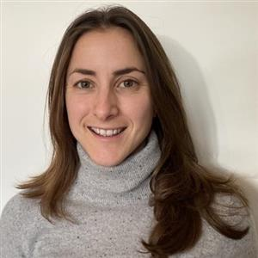
Ceisiadau llwyddiannus am Wobr Bersonol ar gyfer staff Iechyd Cyhoeddus Cymru
Michelle Hughes, Uwch Nyrs Diogelu Iechyd, Rhaglen Iechyd Cynhwysiant Clefydau Trosglwyddadwy
“Rwy’n hynod ddiolchgar o fod wedi cael Gwobr Cymrodoriaeth Cyntaf i Ymchwil Cydweithrediad Meithrin Gallu Ymchwil Cymru (RCBCW). Mae'r wobr hon wedi rhoi'r cyfle i mi ddatblygu fy ngyrfa ymchwil a gweithio ar y cyd â Phrifysgol Caerdydd i gwblhau prosiect ymchwil ansoddol sy'n archwilio safbwyntiau unigolion sy'n defnyddio gwasanaethau allgymorth i ganfod sirosis.
Mae'r prosiect hwn yn cyd-fynd â Law yn Llaw at Iechyd – Cynllun Cyflawni ar gyfer Clefyd yr Afu Llywodraeth Cymru i leihau anghydraddoldeb o ran hygyrchedd gwasanaethau. Un o’r heriau allweddol i Gymru ar hyn o bryd yw cyrraedd pobl sydd mewn perygl o gael clefyd yr afu ond nad ydynt yn defnyddio gwasanaethau gofal iechyd a ddarperir fel arfer.
Mae'r prosiect ymchwil hwn yn cynnig y cyfle i gynyddu ein dealltwriaeth o safbwynt y cleient o ba mor dderbyniol yw hi i ddarparu FibroScan mewn lleoliad allgymorth.
Bydd hyn yn cyfoethogi ein gwybodaeth a'n dealltwriaeth o'r rhwystrau a'r hwyluswyr sy'n effeithio ar ymgysylltu â gofal a thriniaeth, er mwyn llywio darpariaeth gwasanaeth yn y dyfodol a chanlyniadau gwell ar gyfer clefyd yr afu mewn poblogaethau iechyd cynhwysiant yng Nghymru.”
Michelle Hughes

Slide 36
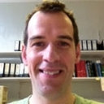
Ceisiadau llwyddiannus am Wobr Bersonol ar gyfer staff Iechyd Cyhoeddus Cymru
Matthijs Backx, Ymgynghorydd Clefydau Heintus a Microbioleg Feddygol ac Arweinydd Clinigol ar gyfer Canolfan Mycobacterioleg Cymru ac Uned Gyfeirio Mycoleg Ranbarthol, Caerdydd.
Mae Dr Backx wedi llwyddo i gael Dyfarniad Cyflymydd Personol (Cynllun Partneriaethau Ymchwil Academaidd Clinigol [CARP] Cyngor Ymchwil Feddygol [MRC]) y mae o’r farn a fyddai'n amhrisiadwy i ddatblygu ei yrfa ymchwil a gwella’r data peilot a gynhyrchwyd gan yr adran ar risgiau datblygu clefyd ffwngaidd ymledol.
Byddai'r wobr yn caniatáu iddo gael amser ymchwil ymroddedig i wneud cais am gyllid sylweddol. Byddai'n defnyddio’r cyllid i arwain astudiaeth yn edrych ar garfan aml-ganolfan o gleifion â Lewcemia Myeloid Acíwt a’r sawl sy’n derbyn Trawsblaniad Bôn-gelloedd. Rhagwelir y bydd gan yr astudiaeth effaith sylweddol ar iechyd a chyllid y garfan o gleifion haematoleg a byddai yn unol â blaenoriaethau Sefydliad Iechyd y Byd mewn ymchwil ffwngaidd a'i ymrwymiad i frwydro yn erbyn ymwrthedd gwrthficrobaidd. Yn ogystal, byddai'r astudiaeth hon hefyd yn unol â chynllun 'Cymru Iachach' Llywodraeth Cymru sydd gyda’r bwriad o wella iechyd a lles y boblogaeth drwy feddygaeth bersonol a manwl sy'n seiliedig ar dystiolaeth.
Nod Dr Backx yw defnyddio'r cyfle hwn i ymgymryd ag ymchwil hirdymor ystyrlon ac effeithiol. Byddai unrhyw geisiadau grant llwyddiannus yn dangos hanes o sicrhau cyllid a chyflawni ymchwil a byddent yn caniatáu mynediad at gyfleoedd ariannu pellach a fyddai’n hyrwyddo'r datblygiad yn y maes hwn.

Slide 37
Partneriaethau a Chydweithio Ymchwil

Slide 38


Hwb Hyfywedd SAIL
Cronfa Ddata SAIL yw Cronfa Ddata Cyswllt Diogel Gwybodaeth Ddienw. Mae'n hafan ddiogel ar gyfer biliynau o gofnodion sy'n seiliedig ar bobl, sy'n galluogi ymchwilwyr i ateb cwestiynau pwysig er budd cymdeithas. Gall ymchwilwyr gael mynediad at ystod eang o ddata a gesglir yn rheolaidd o boblogaeth gyfan. Mae’r data hwnnw'n ymestyn hyd at 30 mlynedd.
Bydd Hwb Hyfywedd Data Cysylltiol Iechyd Cyhoeddus Cymru yn defnyddio dulliau sy'n seiliedig ar ddata i
ymchwilio i gwestiynau ymchwil sy'n gefn i gamau gweithredu a pholisïau iechyd y cyhoedd yng Nghymru.
Bydd yn gwerthuso dichonoldeb mynd i'r afael â chwestiynau blaenoriaeth gan ddefnyddio Cronfa Ddata SAIL,
sy'n cynnwys data helaeth sy'n gysylltiedig ag iechyd.
Bydd yr Hwb yn asesu argaeledd data, cysylltiadau posibl, ffynonellau data newydd, cwmpas,
ansawdd, cyflawnder, grwpiau rheoli, a meintiau samplau.
Bydd ffigurau ac amcangyfrifon cryno yn llywio adroddiadau mewnol a cheisiadau am grantiau ymchwil.
Nod y gwaith hwn yw gwella effeithlonrwydd y broses cwmpasu a chymeradwyo, gan sicrhau bod adnoddau'n cael eu dyrannu i brosiectau hyfyw.
Gallwn eich helpu i ddefnyddio adnoddau cyfyngedig yn y ffordd orau drwy welliannau a defnyddwyr tanysgrifio.

Slide 39

Ymchwil Sgrinio
Mae Ymchwil Sgrinio yn gydweithrediad rhwng Iechyd Cyhoeddus Cymru a Phrifysgol Caerdydd er mwyn darparu adnodd pwrpasol, cynaliadwy ac ystwyth sy'n canolbwyntio ar sgrinio poblogaeth er mwyn:
Hyrwyddo a datblygu ymchwil, gwerthuso ac addysg.
Gwella iechyd poblogaeth Cymru drwy gynyddu nifer y bobl sy'n cael eu sgrinio a lleihau anghydraddoldebau mewn perthynas â nifer y bobl sy'n cael eu sgrinio.
Hyrwyddo ymarfer arloesol, technolegau a methodolegau sgrinio newydd.
Ar hyn o bryd mae'r grŵp wrthi’n datblygu ei gynllun gwaith a hefyd yn ffurfioli'r berthynas waith rhwng y ddau sefydliad.

Slide 40
Fforymau a Rhwydweithiau Ymchwil

Slide 41
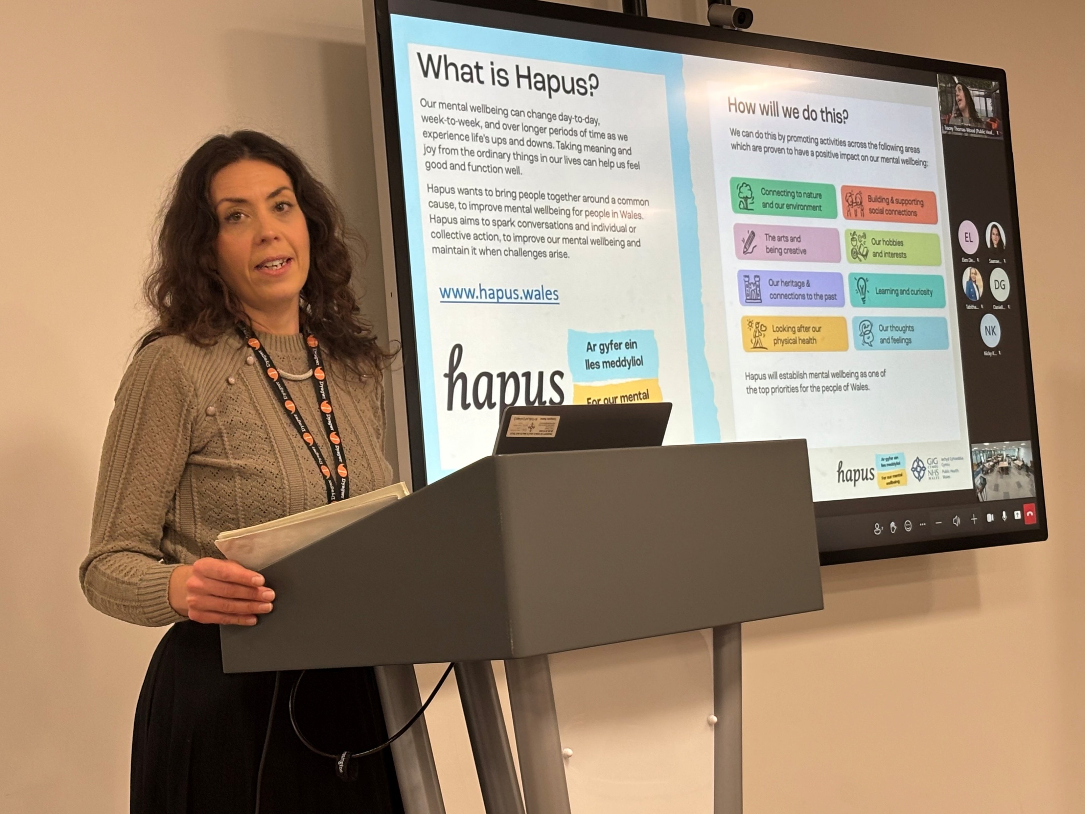
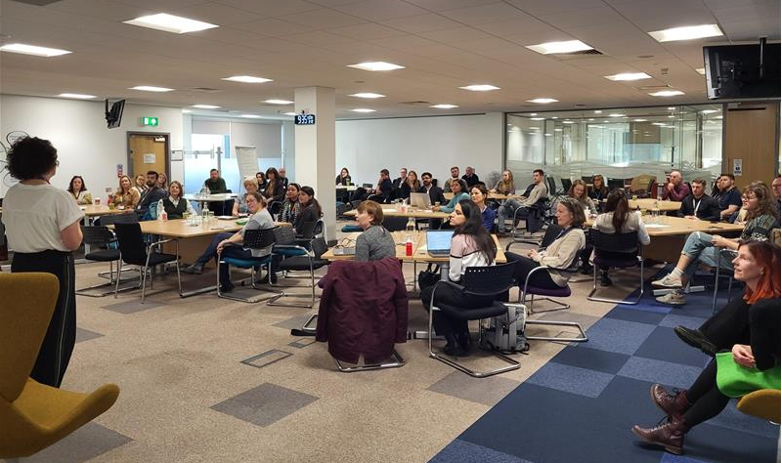
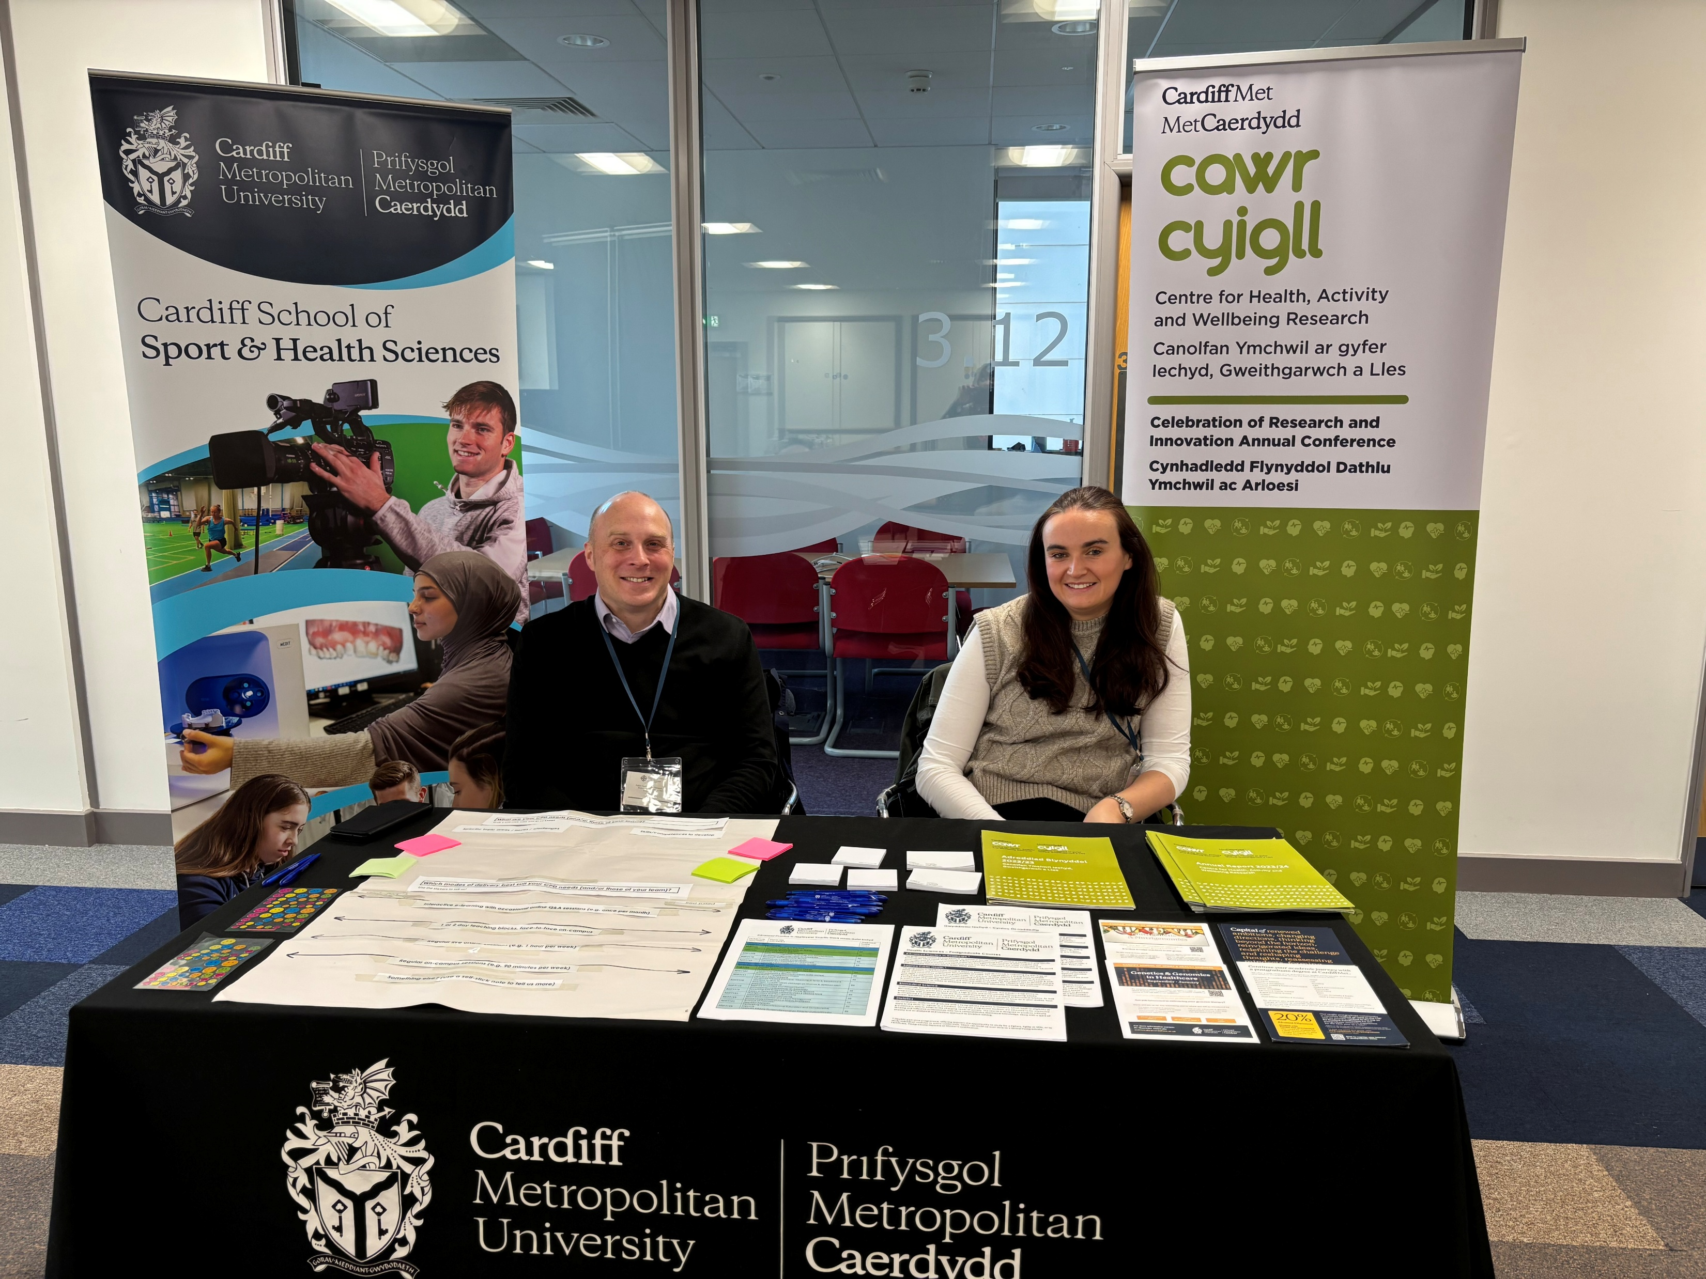
Cynhadledd Ymchwil a Gwerthuso Iechyd Cyhoeddus Cymru 2024
Ar 2 Rhagfyr 2024, daeth dros 100 o gynrychiolwyr ynghyd yn ein Cynhadledd Ymchwil a Gwerthuso, yn bersonol ac ar-lein. Gan fanteisio ar gynaliadwyedd, fe wnaethom gynnal y digwyddiad yn Rhif 2 Capital Quarter yng Nghaerdydd—lleoliad rhagorol yr oedd cynrychiolwyr wrth eu boddau ag ef.
Dangosodd y gynhadledd waith amrywiol gan Iechyd Cyhoeddus Cymru drwy gyflwyniadau a phosteri, ochr yn ochr â stondinau partner o Rwydwaith Arloesi Cymru, Ymddiriedolaeth GIG Gwasanaeth Ambiwlans Cymru, Prifysgol Metropolitan Caerdydd, a Gofal a Thrwsio.
Edrychwn ymlaen at sicrhau'r un llwyddiant ar gyfer cynhadledd 2025 ar 3 Rhagfyr 2025.

Slide 42

Cymuned Ymarfer Gwerthuso Iechyd Cyhoeddus Cymru (ECOP)
Mae'r ECOP yn blatfform pwrpasol sy'n cysylltu staff sydd â diddordeb cyffredin mewn gwerthuso a gwella iechyd y cyhoedd yng Nghymru. Mae'n meithrin rhyngweithio, cydweithio, dysgu a rhannu gwybodaeth i wella sgiliau gwerthuso unigol ac effaith ar y cyd.
Ein Nodau:
Cysylltu a Chydweithio: Creu rhwydwaith cyfoedion ar gyfer cyfathrebu, cymorth a gweithio ar y cyd trwy SharePoint, Teams a Yammer.
Dysgu a Rhannu: Darparu mynediad at adnoddau gwerthuso, digwyddiadau a fforymau er mwyn cyfnewid arbenigedd, arferion gorau a phrofiadau.
Gwneud a Dysgu Gyda'n Gilydd: Creu amgylchedd gweithredol ar gyfer cynnal gwerthusiadau a dysgu amdanynt, gyda chymorth y Tîm Gwerthuso Canolog a gwybodaeth sefydliadol a rennir.
Cynnydd ers Mawrth 2023:
Cynnal 5 gweminar, sy’n cynnwys siaradwyr gwadd arbenigol, gyda 70–100 o fynychwyr ym mhob un.
Wedi tyfu i bron i 350 o aelodau ar draws Iechyd Cyhoeddus Cymru a Thimau Iechyd y Cyhoedd Lleol.
Cyhoeddi 10 adnodd “Cyflwyniad i...” ar ddulliau gwerthuso, gydag adborth cadarnhaol, ac mae rhagor wrthi’n cael eu datblygu.

Slide 43
Ymchwil Iechyd Cyhoeddus Cymru – cynlluniau ar gyfer y dyfodol

Slide 44
Nodau ac amcanion strategol y dyfodol
Maes allweddol ar gyfer datblygu Iechyd Cyhoeddus Cymru yn 2025 yw cynyddu ein arweinyddiaeth systemau
Er mwyn hyrwyddo Iechyd Cyhoeddus Cymhwysol yng Nghymru, bydd cydweithio â Rhwydwaith Arloesi Cymru, Ymchwil Iechyd a Gofal Cymru, a Sefydliadau Addysg Uwch yn allweddol wrth lywio'r weledigaeth a gwaith gweithredu’r weledigaeth. Bydd dull strategol yn cynnwys ehangu partneriaethau Sefydliadau Addysg Uwch ledled Cymru drwy gyfres o weithdai yn Hydref 2025, gan gyd-fynd â blaenoriaethau Iechyd Cyhoeddus Cymru. Yn ogystal, bydd cryfhau cysylltiadau academaidd drwy ddatblygu cyfleoedd PhD a chyfleoedd ar y cyd â Phrifysgol Bangor a sefydliadau eraill yn sicrhau bod ymdrechion ymchwil yn cefnogi amcanion Iechyd Cyhoeddus Cymru.
Bydd ymdrechion hefyd yn canolbwyntio ar ddylanwadu ar gyllidwyr a sicrhau'r effaith fwyaf posibl. Y cam cyntaf fydd cynnal trafodaethau cychwynnol gydag UKRI PHI er mwyn integreiddio Cymru i raglenni a ariennir yn barhaus. Bydd cydweithrediadau newydd yn cael eu meithrin, gan gynnwys Ymchwil a Gwerthuso Iechyd Cyhoeddus Cymru ac Ymddiriedolaeth Gwasanaeth Ambiwlans Cymru yn cydweithio ar gais NIHR. Yn ogystal â hyn, ymgysylltir ag Our Future Health a Chanolfan Gydweithredol Sefydliad Iechyd y Byd ar Fuddsoddi ar gyfer Iechyd a Llesiant (WHO CC) ym maes iechyd digidol. Bydd mynd i'r afael â newid hinsawdd drwy ymchwil yn flaenoriaeth, wedi'i hwyluso gan rôl newydd yn Iechyd Cyhoeddus Cymru a Rhwydwaith Arloesi Cymru.
Canolbwynt allweddol arall fydd meithrin prif ymchwilwyr ar draws y sefydliad wrth gryfhau cyfleoedd ymchwil yn y GIG ac Iechyd Cyhoeddus Cymru. Er mwyn gwella ansawdd ymchwil a gwerthuso, rhoddir pwyslais ar Gynnwys ac Ymgysylltu â Chleifion a'r Cyhoedd, gan sicrhau bod hyn yn cyd-fynd â strategaeth ymgysylltu Iechyd Cyhoeddus Cymru a chynyddu gwelededd trwy sianeli cyfathrebu gwell, fel gwefan wedi'i diweddaru Iechyd Cyhoeddus Cymru.

Slide 45
Gweithio gyda'n gilydd i greu Cymru iachach
Working together for a healthier Wales

